Slide 1
中國科技大學圖書資訊中心
指標導覽系統設計
視傳二B 1015445168 馬于華

Slide 2
設計理念
Logo是用啟我大樓的外觀作簡化而形成的，以橘色系為主，是要表達圖書館是個活潑有趣的地方，把大家以前覺得呆板無趣的圖書館改造成一個大家都喜愛的地方。

Slide 3
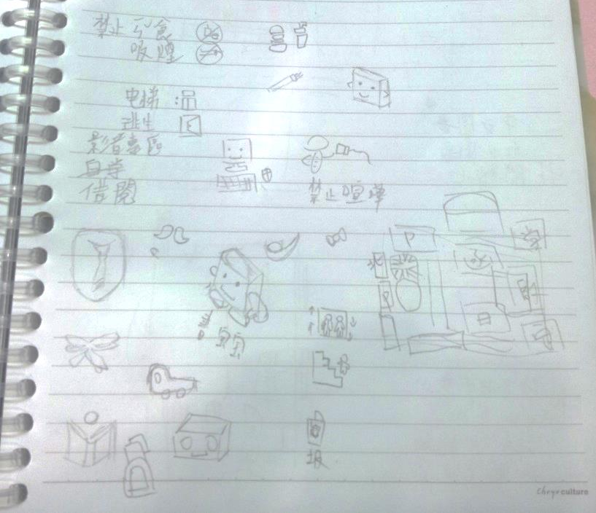
指標設計草圖發想

Slide 4
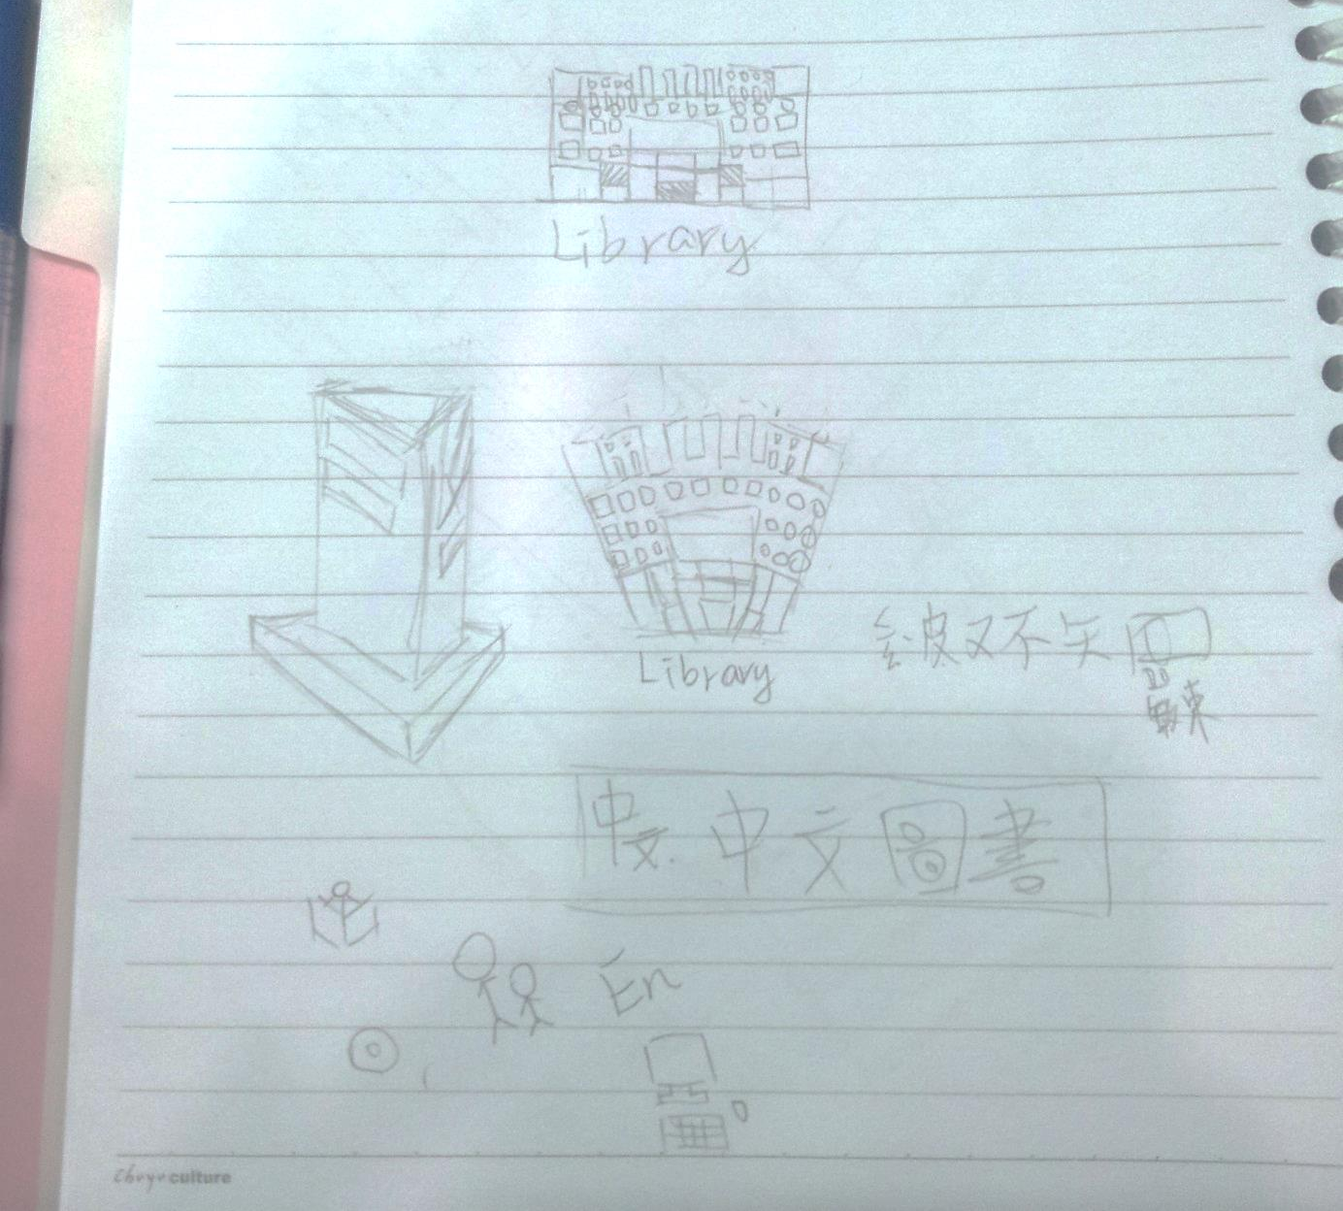
Logo發想

Slide 5
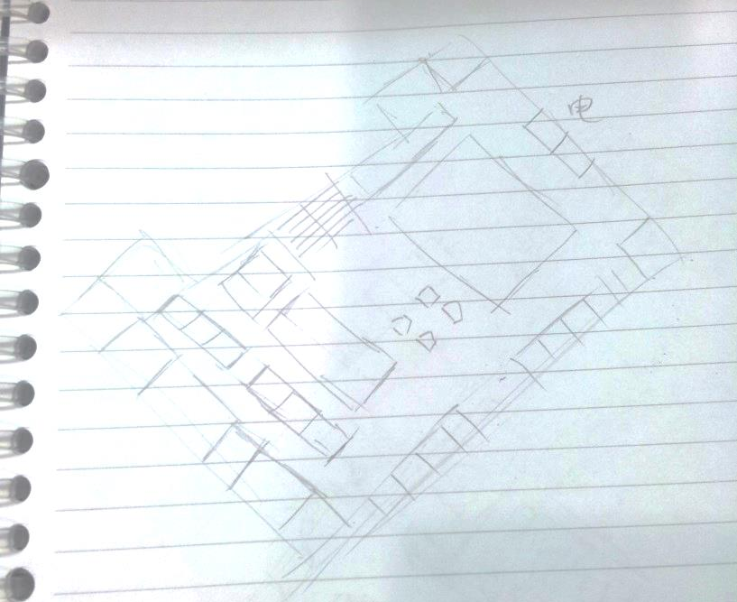
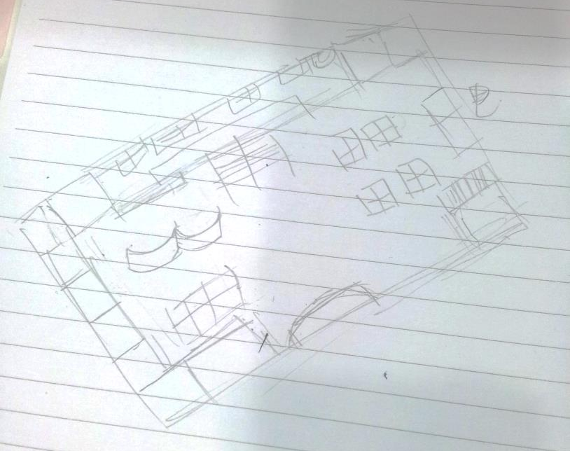
導覽圖草稿

Slide 6
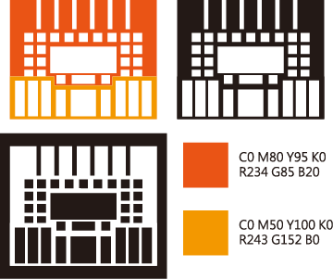


LOGO

Slide 7

指標設計

Slide 8
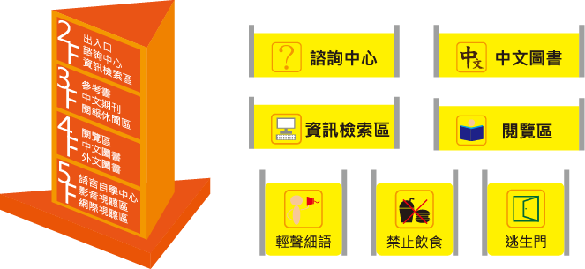

Slide 9
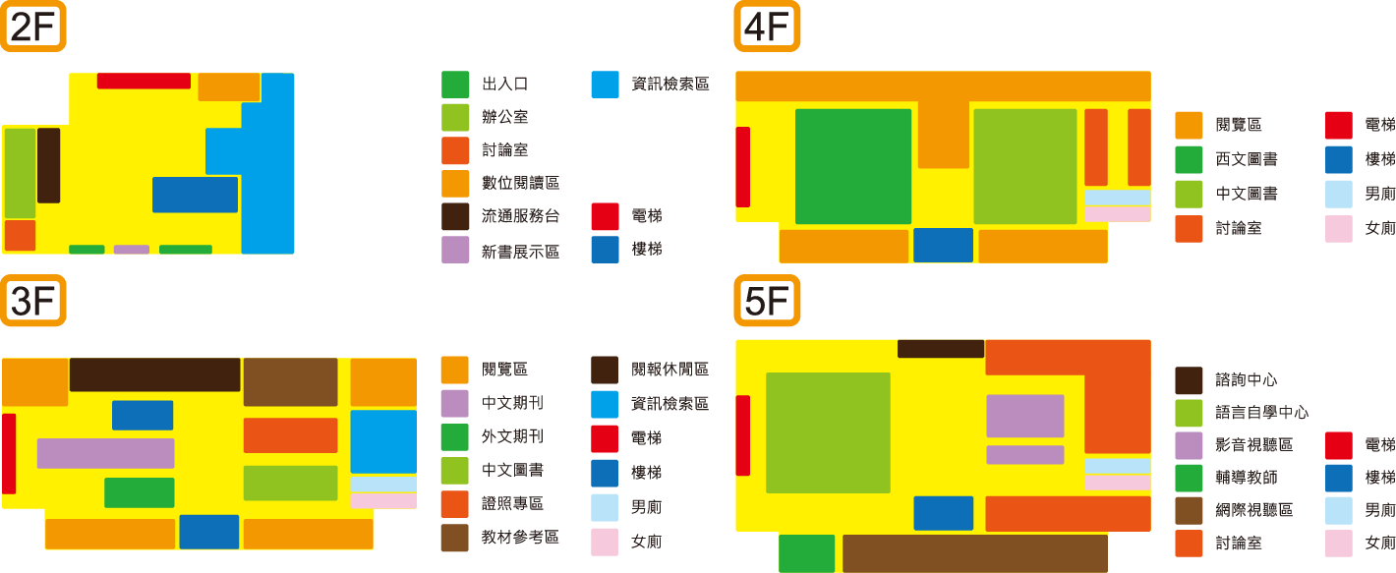
導覽圖

Slide 10
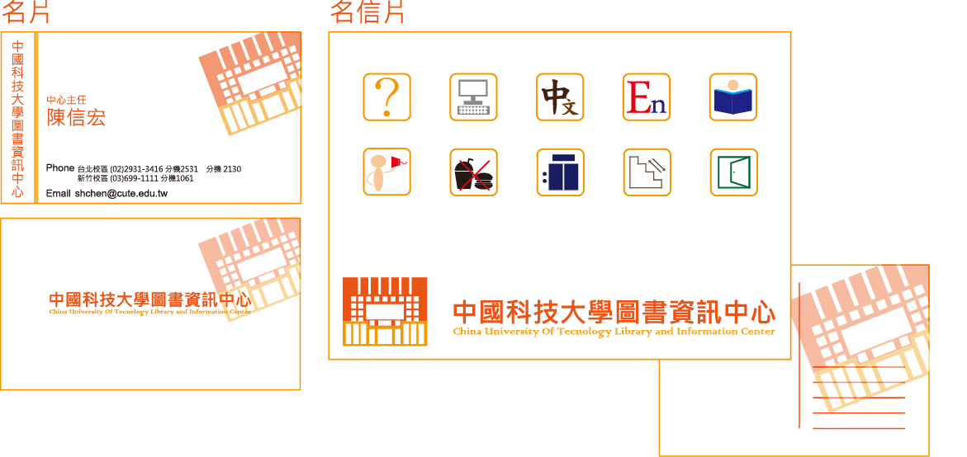
周邊商品

Slide 11
製作心得
這次感覺自己沒有很認真的在這次的作業上面，但是最後做出來的結果覺得還可以，但是覺得自己按照老師的進度，就不會趕在最後了，搞到最後變成很多期末作業都積在一起，每樣都做不好，下學期也有同樣的課程，希望可以認真的把下一次的做好。

